Slide 1
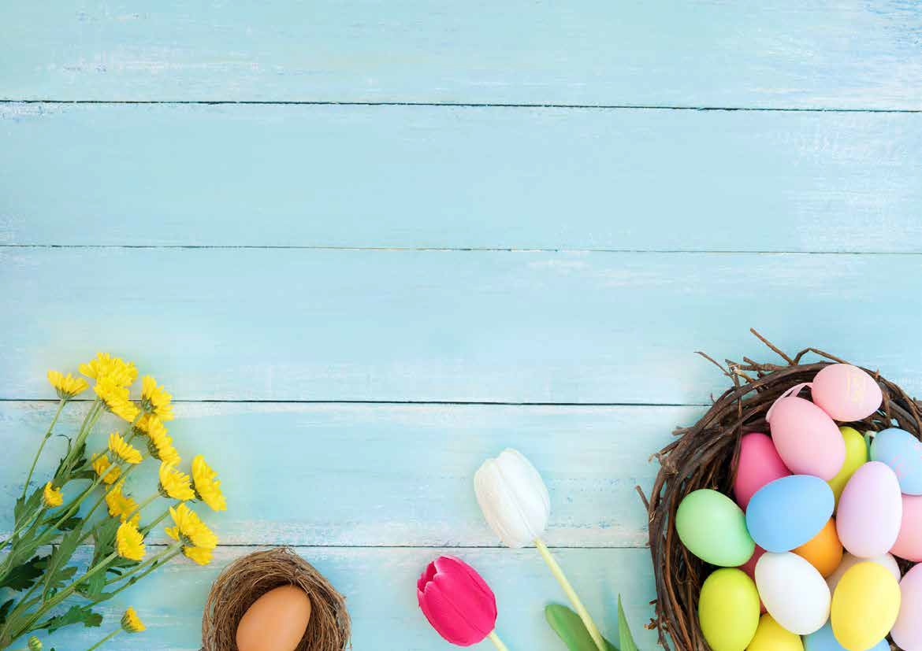
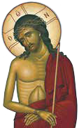
Η ΑΓΙΑ ΚΑΙ
ΜΕΓΑΛΗ ΕΒΔΟΜΑΔΑ
Μια απλή και σύντομη παρουσίαση για τους μικρούς μας φίλους.

Slide 2
Μεγάλη Εβδομάδα ή Αγία Εβδομάδα,
ονομάζουμε την εβδομάδα πρίν από το Πάσχα, μετά τη Μεγάλη Τεσσαρακοστή.
Ονομάζεται Μεγάλη όχι γιατί έχει περισσότερες μέρες ή ώρες, αλλά γιατί τα γεγονότα που
ζούμε στους ναούς μας αυτές τις μέρες είναι πολύ σημαντικά για την σωτηρία του ανθρώπου.

Slide 3
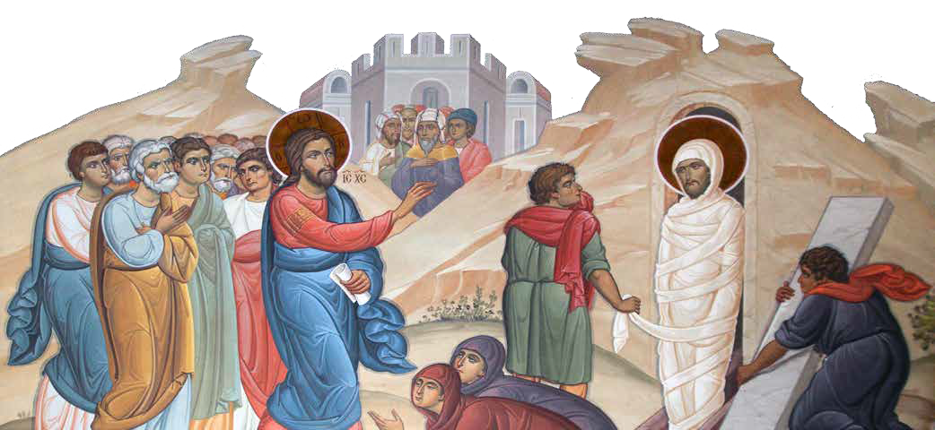
Σάββατο τουΛαζάρου
Tο Σάββατο του Λαζάρου είναι αφιερωμένο στην ανάσταση του φίλου του Χριστού Λαζάρου. Το θαύμα αυτό το έκανε ο Χριστός στην Βηθανία, λίγο πριν το Πάθος του και την δική του Ανάσταση. Ο Χριστός φώναξε στον νεκρό φίλο του Λάζαρο, που ήταν ήδη τέσσερις μέρες νεκρός στον τάφο: "Λάζαρε Δεύρο έξω". Ο Λάζαρος τότε αναστήθηκε και έδωσε χαρά στις αδελφές του Μάρθα και Μαρία και όλους τους παρευρισκομένους. Αυτό το γεγονός μας ετοιμάζει για την Ανάσταση του Χριστού.

Slide 4
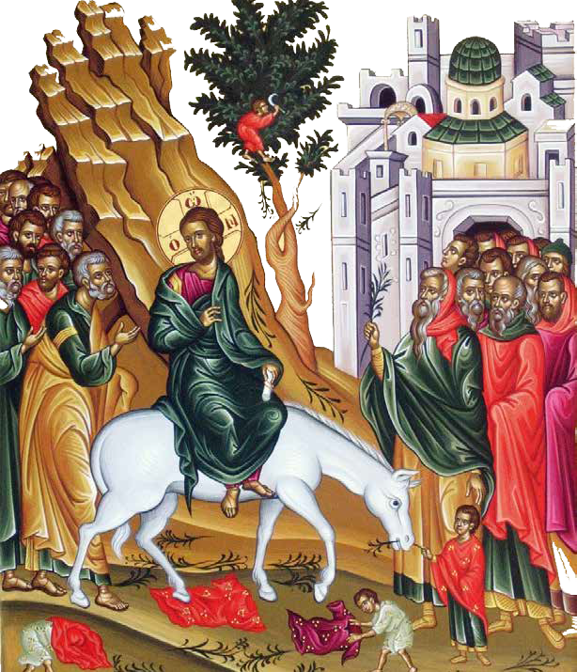
Κυριακή των Βαΐων
Tην Κυριακή των Βαΐων, γιορτάζουμε την πα- νηγυρική είσοδο του Χριστού στα Ιεροσόλυμα και την υποδοχή του από τους κατοίκους με κλαδιά και δάφνες (μετά βαΐων και κλάδων).
Ο ταπεινός Χριστός, εισέρχεται στην πόλη πάνω σε ένα γαϊδουράκι και ο λαός βγαίνει έξω να τον υποδεχθεί ως βασιλιά φωνάζοντας:
«Ωσαννά· ευλογημένος ο ερχόμενος εν ονόματι
Κυρίου, ο βασιλεύς του Ισραήλ».
Δεν δίνει όμως ιδιαίτερη σημασία στην λαμπρή υποδοχή, αλλά προχωρά γνωρίζοντας ότι την προσωρινή αυτή αγάπη θα διαδεχθεί το μίσος και η παράδοση του στο Πάθος και τον Σταυρό.
Στην Κύπρο έχουμε έθιμο την μέρα αυτή να παίρνουμε στην Εκκλησία ελιά, την οποία αφήνουμε εκεί για 40 ημέρες και ακολούθως την χρησιμοποιούμε για να θυμιάζουμε με αυ- τήν τα σπίτια μας. Αυτή τη μέρα, κατά την παράδοση της Εκκλησίας μας, τρώμε ψάρι.

Slide 5
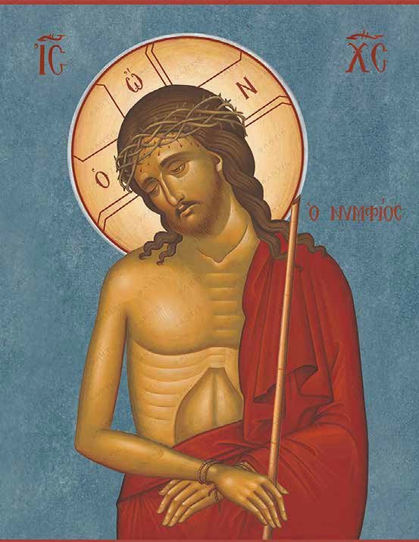
Μεγάλη Δευτέρα
Tη Μεγάλη Δευτέρα η Εκκλησία, μας υπενθυμίζει την ιστορία του παγκάλου Ιωσήφ, του γιού του πατριάρχη Ιακώβ και δισέγγονου του Αβραάμ, ο οποίος, όπως και o Χριστός, έπαθε πολλά απο τα αδέλφια του που τον ζή- λευαν και αφού πωλήθηκε από αυτούς σε εμπόρους, οδη- γήθηκε στον Φαραώ, όπου κατόπιν φώτισης του Θεού εξηγά σ' αυτόν το όνειρο που είχε δει και ζητούσε την εξήγησή του και έτσι γίνεται γενικός άρχοντας της Αι- γύπτου. Απο αυτή τη θέση βοήθησε και χόρτασε τον λαό του όταν προσέφυγαν κοντά του μετά απο πείνα που έπε- σε στη χώρα. Κατά τον ίδιο τρόπο και ο Χριστός πωλή- θηκε και προδόθηκε από ένα μαθητή του, βασανίστηκε από τον αγαπημένο λαό του, τους Εβραίους, αλλά όπως και ο Ιωσήφ γίνεται Σωτήρας για τον λαό που προσφεύ- γει κοντά Του.
Σήμερα επίσης, θυμόμαστε την άκαρπη συκιά που βρήκε στον δρόμο του ο Χριστός και διέταξε να ξεραθεί διδά- σκωντάς μας ότι πρέπει να προσπαθούμε να παράγουμε έργα και πνευματικούς καρπούς και να μην μένουμε μόνο στην εξωτερική εικόνα.

Slide 6
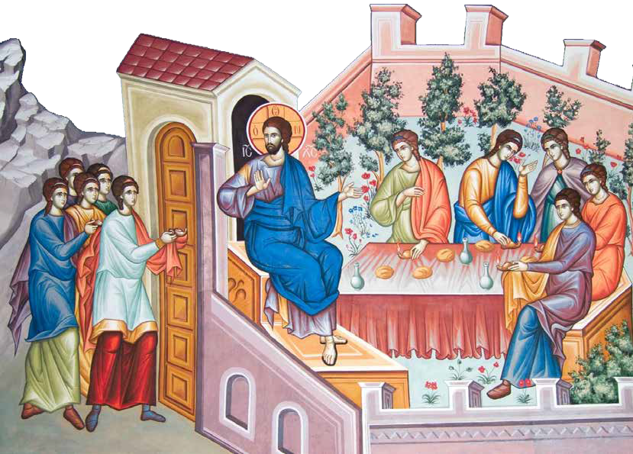
εγάλη Τρίτη
Μ
Tη Μεγάλη Τρίτη διαβάζεται στην Εκκλησία μας η παραβολή των δέκα Παρθένων που περίμεναν τον Νυμφίο για να τον συναντήσουν.
Οι πέντε από αυτές, οι μωρές, που δεν σκέφτονταν δηλαδή σωστά, είχαν αποκοιμηθεί και δεν ετοιμά- στηκαν σωστά, με αποτέλεσμα τα φανάρια τους να μείνουν άδεια από
λάδι και έτσι όταν ήλθε ο Νυμφίος έψαχναν να βρουν λάδι με αποτέλεσμα να μείνουν έξω από τον γάμο.
Οι άλλες πέντε όμως, οι φρόνιμες, είχαν πάντα έτοιμα τα φανάρια τους και έτσι μπόρεσαν να συμμε- τάσχουν στον γάμο.
Με τον ίδιο τρόπο και εμείς πρέπει να είμαστε πάντα έτοιμοι, ώστε να μπορέ- σουμε να συμμετέχουμε στην Βασιλεία των Ουρανών.

Slide 7
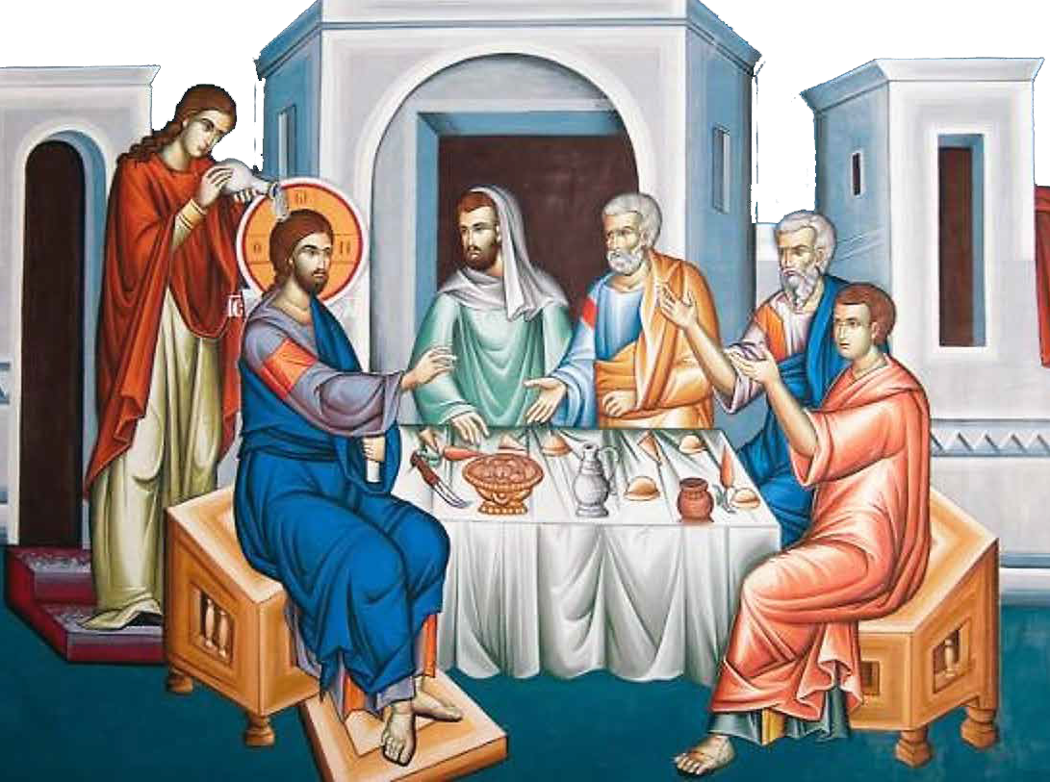
εγάλη Τετάρτη
Μ
H Μεγάλη Τετάρτη είναι αφιερωμένη στην αμαρτωλή γυναίκα, η οποία μετανόησε για τις αμαρτίες της και άλειψε τα πόδια του Κυρίου με μύρο. Ο Χριστός, βλέποντας την πίστη της γυναίκας, συγχώρεσε τις αμαρτίες της κάνοντας την για μας πρότυπο μετανοίας.
Στην ακολουθία της Μεγά- λης Τετάρτης που τελείται την Μεγάλη Τρίτη το βρά- δυ, ψάλλεται το τροπάριο της υμνογράφου Μοναχής Κασσιανής που μιλά για την πραγματική μετάνοια που πρέπει να έχουμε και να ζητούμε απο τον Χριστό συγγνώμη για τα λάθη μας.

Slide 8
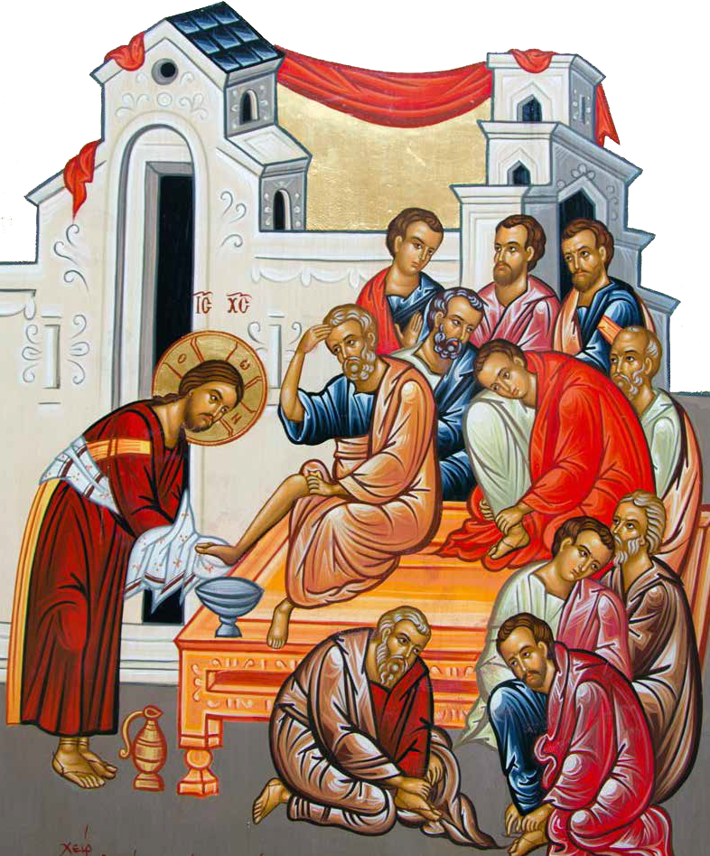
εγάλη Πέμπτη
Μ
Tη Μεγάλη Πέμπτη, η Εκκλησία μας εορτά-
Kατ' αυτή την ημέρα
επίσης, θυμόμαστε τον
ζει τον Μυστικό Δείπνο.
Ιερό Νιπτήρα. Το πε-
Το τελευταίο δείπνο του
ριστατικό δηλαδή, στο
Χριστού με τους μαθητές
οποίο ο Κύριος έπλυνε τα
Του, πριν από την Σταύ-
πόδια των μαθητών Του,
ρωσή Του. Στο Μυστι-
την Προσευχή του Κυρί-
κό Δείπνο, ο Χριστός μας
ου στο Όρος των Ελαιών και την Προδοσία του Ιούδα, που σήμανε και
παρέδωσε το Μυστήριο
της Θείας Ευχαριστίας
δηλαδή το Σώμα και το
την αρχή του Πάθους του
Αίμα Του, όπως γίνεται
Κυρίου.
και σε κάθε Θεία Λει- τουργία.

Slide 9
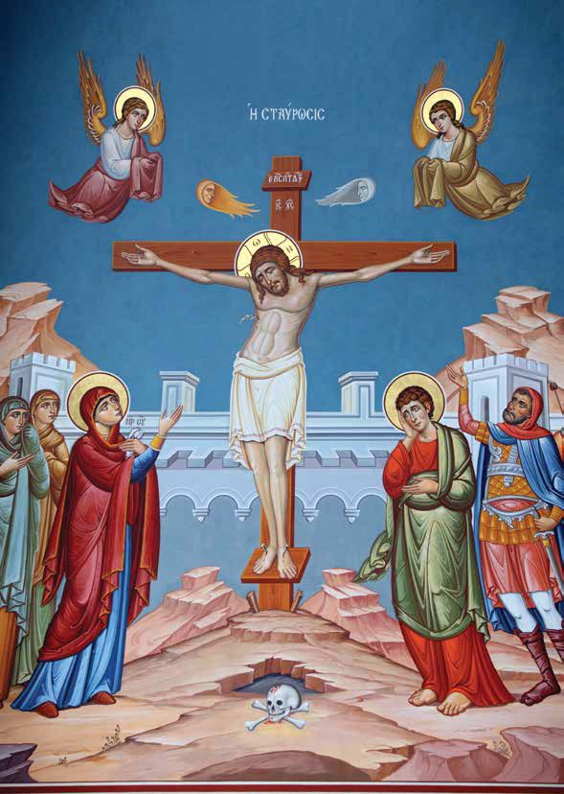
Μεγάλη Παρασκευή
H Μεγάλη Παρασκευή είναι η πιο πένθιμη ημέρα της Εκκλησίας μας.
Τιμούμε τα άγια Πάθη του Κυρίου μας δηλαδή τα πτυσίματα, τις ύβρεις, τη μαστίγωση, τα χτυπήματα, το ακάνθινο στεφάνι και πάνω απ’ όλα την Σταύρωση και τον θάνατό Του.
Όλα αυτά τα καταδέχτηκε και τα υπέμεινε, για να μας σώσει από τον αιώνιο θάνατο και να μας δώσει την ευκαιρία να μπούμε και πάλι στον Παράδεισο και να γίνουμε κληρονόμοι της Βασιλείας Του.
Τη μέρα αυτή, σε ενθύμιση του περιστατικού κατα το οποίο έδωσαν στον Χριστό να πιει ξύδι όταν βρισκόταν στον σταυρό, κάποιοι συνηθί- ζουν να πίνουν ξύδι.

Slide 10
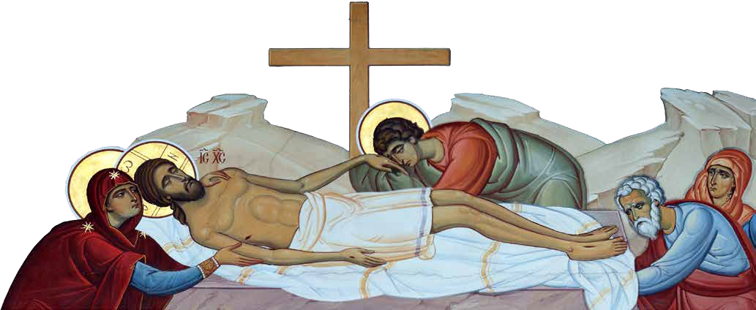
Μεγάλο Σάββατο
Tο Μεγάλο Σάββατο γιορτάζουμε την Ταφή του Κυρίου και την Κάθοδο Του στον Άδη. Εκεί κήρυξε σε όλους τους νεκρούς. Ακόμη δεν είναι Ανάσταση, αλλά ετοιμαζόμαστε για αυτήν και έτσι είναι το μόνο Σάββατο του έτους που δεν τρώμε λάδι.
Σύμφωνα με την παράδοση, οι πιστοί το Μεγάλο Σάββατο (ή πιο πριν) βάφουν αυγά σε κόκκινο χρώμα, που συμβολίζει το αίμα του Κυρίου που χύθηκε για εμάς. Έθιμο των ημε- ρών στην Κύπρο αποτελεί και η παρασκευή φλαούνων. Κατά μία παράδοση το τριγωνικό τους σχήμα συμβολίζει τις τρεις ημέρες που έμεινε ο Χριστός στον Άδη, ενώ το μείγμα που φουσκώνει στη μέση συμβολίζει την εκ νεκρών Ανάστασή Του.

Slide 11
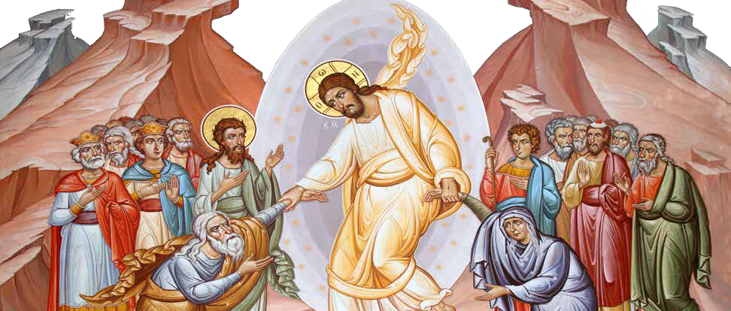
Κυριακή του Πάσχα
Tην Κυριακή του Πάσχα γιορτάζουμε την Ανάσταση του Κυρίου. Την πανηγυρική νίκη του Χριστού έναντι του θανάτου.
Είναι η μεγαλύτερη εορτή της Χριστιανοσύνης, αφου κατ’ αυτή γιορτάζουμε και την ελευ- θερία μας από τα δεσμά του θανάτου και τη δυνατότητα που μας έδωσε ξάνα ο Χριστός μας να είμαστε πάντοτε μαζί Του.
Η Ανάσταση του Χριστού δίνει χαρά και ελπίδα σε όλους μας μπροστά στα προβλήμα- τα και τις δυσκολίες της ζωής μας. Ακόμη μας δίνει τη βεβαιότητα ότι θα αναστηθούν οι
αγαπημένοι μας άνθρωποι που κοιμήθηκαν, όπως λέμε και στο Σύμβολο της Πίστεως, το Πιστεύω: "Προσδοκώ ανάστασιν νεκρών".
Χριστός Ανέστη! - Αληθώς Ανέστη!

Slide 12
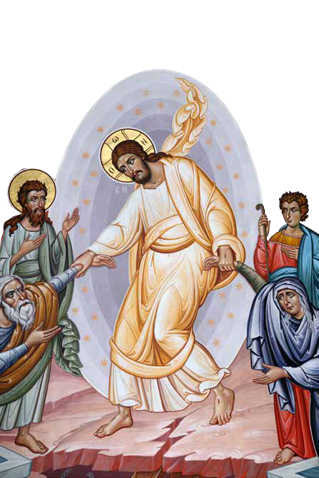
ΚΑΛΗ
ΑΝΑΣΤΑΣΗ!!!

